Slide 1

模拟与数字电路 (Analog and Digital Circuits)
课程总结
计算机科学与技术学院本科课程

Slide 2
内容提纲
考试情况
重点总结
2

Slide 3
考试情况
考试时间：2026 年 01 月 22 日，08: 30 ~ 10: 30
考试地点：3C103，3C104
考试形式：闭卷，不允许使用包括计算器在内的任何电子产品
3

Slide 4
重点总结
数字部分
  数制与编码
  逻辑代数基础
  组合逻辑电路
  锁存器与触发器
  时序逻辑电路
  可编程逻辑器件（PLD）
  逻辑门电路
  存储器
  数模与模数转换器
模拟部分
  二极管
  三极管之场效应管（MOSFET）
  三极管之双极结型管（BJT）
  基于 BJT 的放大电路
  集成运算放大器
Start
4
End

Slide 5
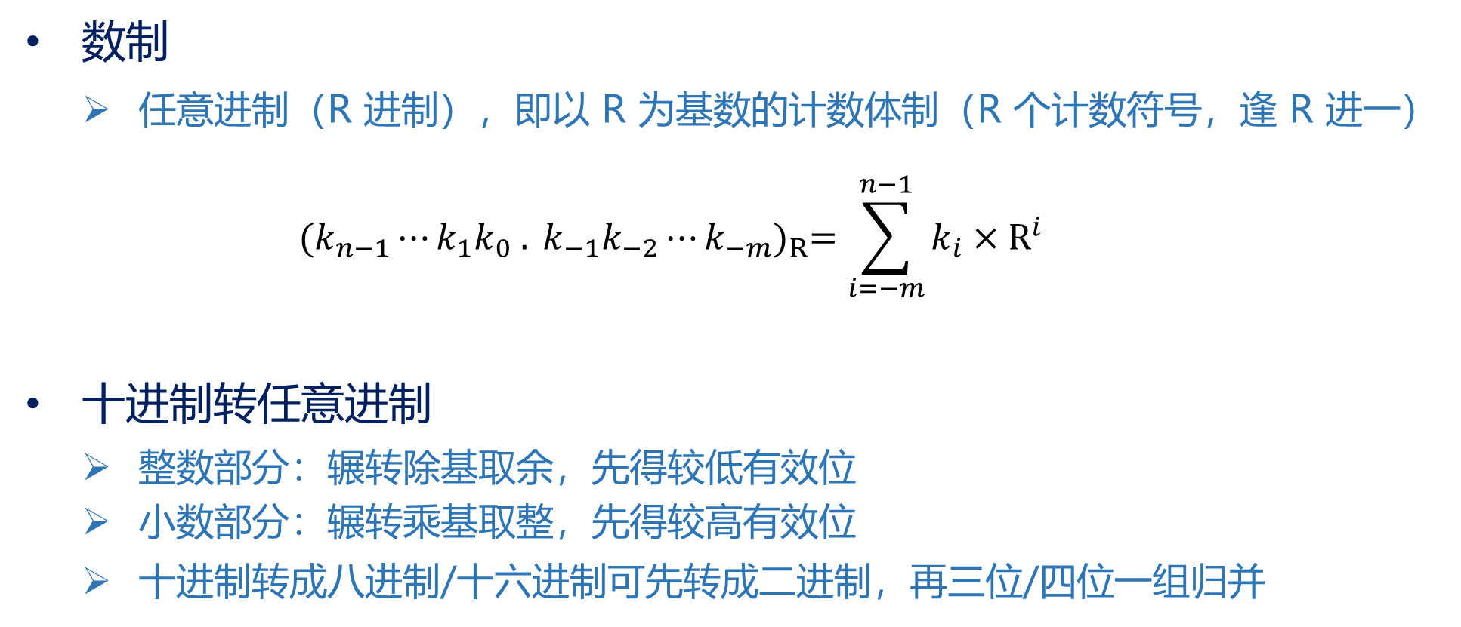
重点总结 —— 数字部分（数制与编码）
数制
  任意进制（R 进制），即以 R 为基数的计数体制（R 个计数符号，逢 R 进一）
    $${(k_{n−1}⋯k_{1}k_{0} . k_{−1}k_{−2}⋯k_{−m})}_{R}=\sum_{i=−m}^{n−1}{k_{i}×R^{i}}$$
十进制转任意进制
  整数部分：辗转除基取余，先得较低有效位
  小数部分：辗转乘基取整，先得较高有效位
  十进制转成八进制/十六进制可先转成二进制，再三位/四位一组归并
基数
位权
5

Slide 6
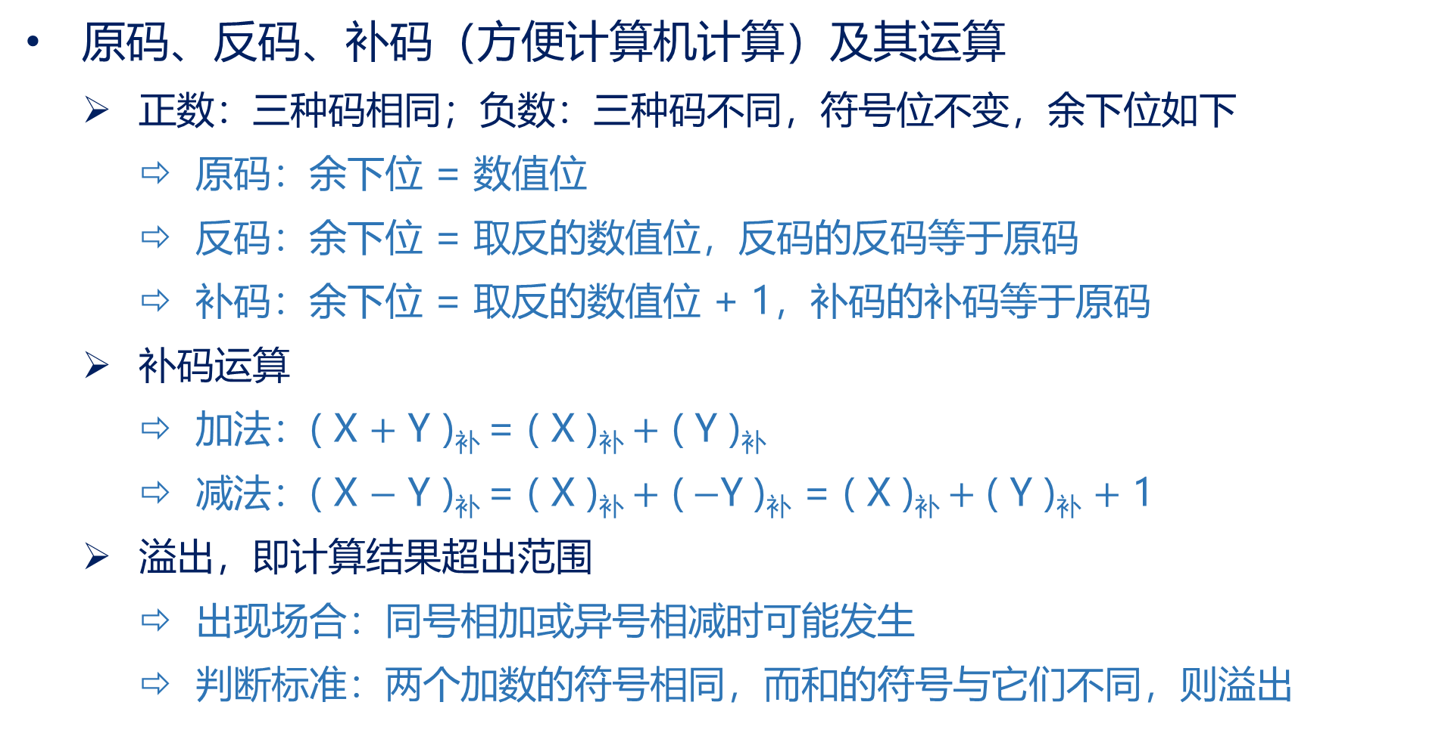
重点总结 —— 数字部分（数制与编码）
原码、反码、补码（方便计算机计算）及其运算
  正数：三种码相同；负数：三种码不同，符号位不变，余下位如下
    原码：余下位 = 数值位
    反码：余下位 = 取反的数值位，反码的反码等于原码
    补码：余下位 = 取反的数值位 + 1，补码的补码等于原码
  补码运算
    加法：( X $+$ Y )_{补} = ( X )_{补} $+$ ( Y )_{补}
    减法：( X $−$ Y )_{补} = ( X )_{补} $+$ ($−$Y )_{补} = ( X )_{补} $+$ ( Y )_{补} $+$ 1
  溢出，即计算结果超出范围
    出现场合：同号相加或异号相减时可能发生
    判断标准：两个加数的符号相同，而和的符号与它们不同，则溢出
6

Slide 7
重点总结 —— 数字部分（数制与编码）
编码
  原始二进制码
  格雷码
  BCD 码
    每 4 位二进制数用来表示 1 位十进制（类似于二进制转十六进制）
    有权码：8421 码、2421 码、5421 码
    无权码：余 3 码、余 3 循环码
7

Slide 8


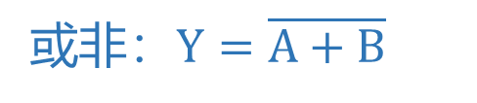

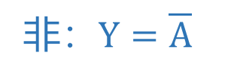

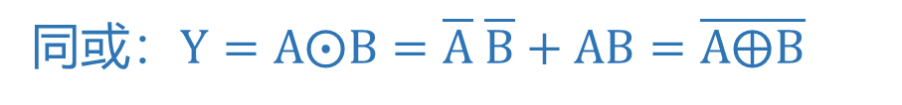
重点总结 —— 数字部分（逻辑代数基础）
基本逻辑运算（与、或、非）
A
A
A
Y
Y
Y
B
B
与：$Y=A∙B=AB$
或：$Y=A+B$
非：$Y=\overline{A}$
复合逻辑运算（与非、或非、同或、异或）
A
A
Y
Y
B
B
与非：$Y=\overline{AB}$
异或：$Y=A⨁B=\overline{A}B+A\overline{B}$
A
A
Y
Y
B
B
或非：$Y=\overline{A+B}$
同或：$Y=A⨀B=\overline{A} \overline{B}+AB=\overline{A⨁B}$
8

Slide 9

重点总结 —— 数字部分（逻辑代数基础）
逻辑函数表达方式
逻辑式
逻辑图
$$Y=A⨀B$$
A
Y
B
真值表
波形图
A | B | Y
A
0 | 0 | 1
0 | 1 | 0
1 | 0 | 0
1 | 1 | 1
B
Y
9

Slide 10
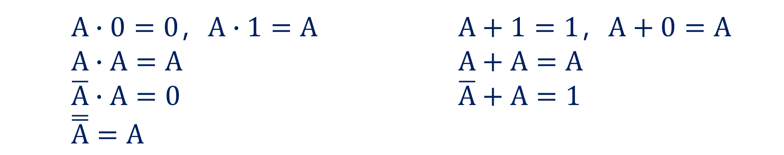
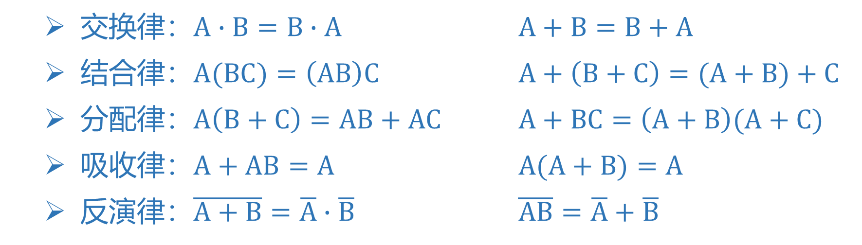
重点总结 —— 数字部分（逻辑代数基础）
逻辑代数基本定律
    $A∙0=0$，$A∙1=A$ $A+1=1$，$A+0=A$
    $A∙A=A$ $A+A=A$
    $\overline{A}∙A=0$ $\overline{A}+A=1$
    $\overline{\overline{A}}=A$
  交换律：$A∙B=B∙A$ $A+B=B+A$
  结合律：$A(BC)=\left(AB\right)C$ $A+\left(B+C\right)=(A+B)+C$
  分配律：$A\left(B+C\right)=AB+AC$ $A+BC=\left(A+B\right)(A+C)$
  吸收律：$A+AB=A$ $A(A+B)=A$
  反演律：$\overline{A+B}=\overline{A}∙\overline{B}$ $\overline{AB}=\overline{A}+\overline{B}$
摩根定理
10

Slide 11
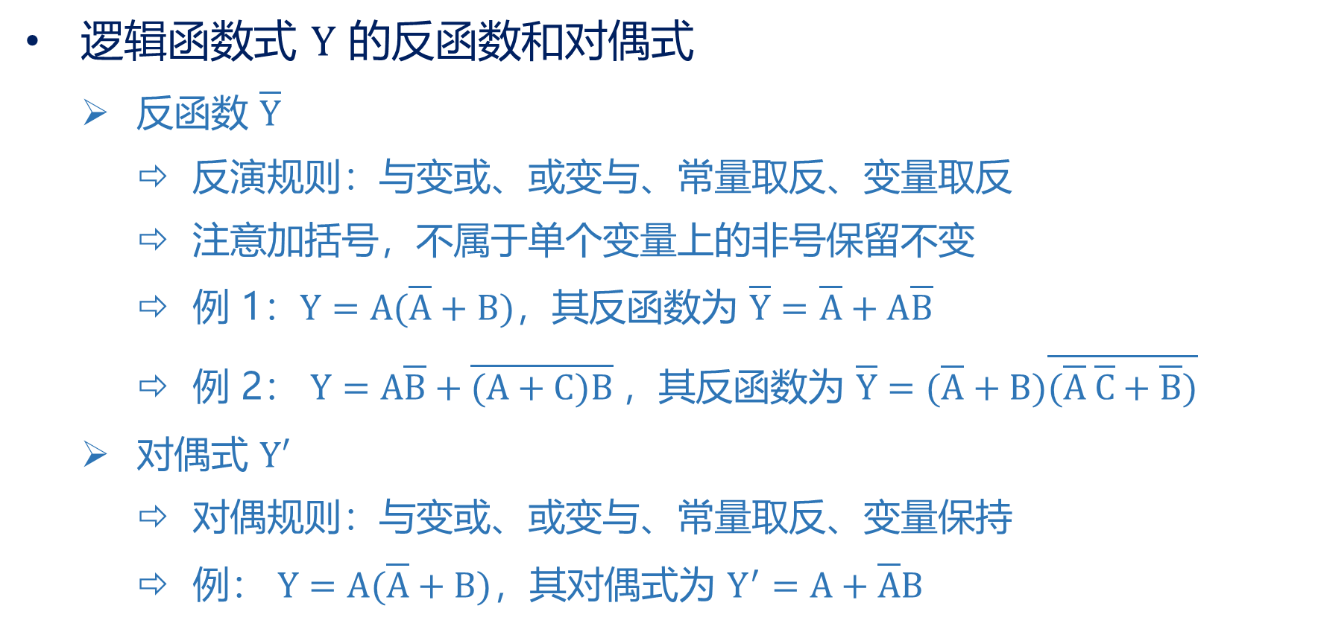
重点总结 —— 数字部分（逻辑代数基础）
逻辑函数式 $Y$ 的反函数和对偶式
  反函数 $\overline{Y}$
    反演规则：与变或、或变与、常量取反、变量取反
    注意加括号，不属于单个变量上的非号保留不变
    例 1：$Y=A(\overline{A}+B)$，其反函数为 $\overline{Y}=\overline{A}+A\overline{B}$
    例 2： $Y=A\overline{B}+\overline{(A+C)B}$，其反函数为 $\overline{Y}=(\overline{A}+B)\overline{(\overline{A} \overline{C}+\overline{B})}$
  对偶式 $Y′$
    对偶规则：与变或、或变与、常量取反、变量保持
    例： $Y=A(\overline{A}+B)$，其对偶式为 $Y^{′}=A+\overline{A}B$
11
Notes:
若两个逻辑式相等，则它们的对偶式也相等
利用对偶规则，从已知公式可以得到更多公式

Slide 12
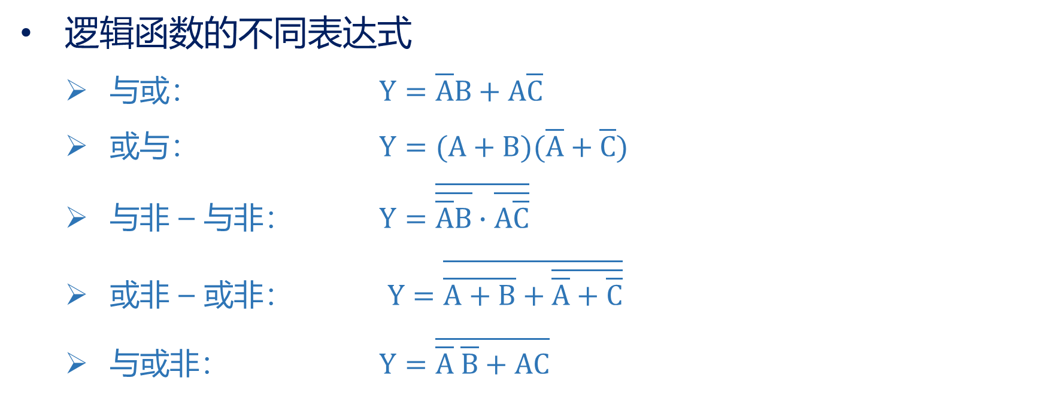
重点总结 —— 数字部分（逻辑代数基础）
逻辑函数的不同表达式
  与或： $Y=\overline{A}B+A\overline{C}$
  或与： $Y=(A+B)(\overline{A}+\overline{C})$
  与非 – 与非： $Y=\overline{\overline{\overline{A}B}∙\overline{A\overline{C}}}$
  或非 – 或非： $Y=\overline{\overline{A+B}+\overline{\overline{A}+\overline{C}}}$
  与或非： $Y=\overline{\overline{A} \overline{B}+AC}$
会合理使用摩根定律变换不同表达式
12

Slide 13
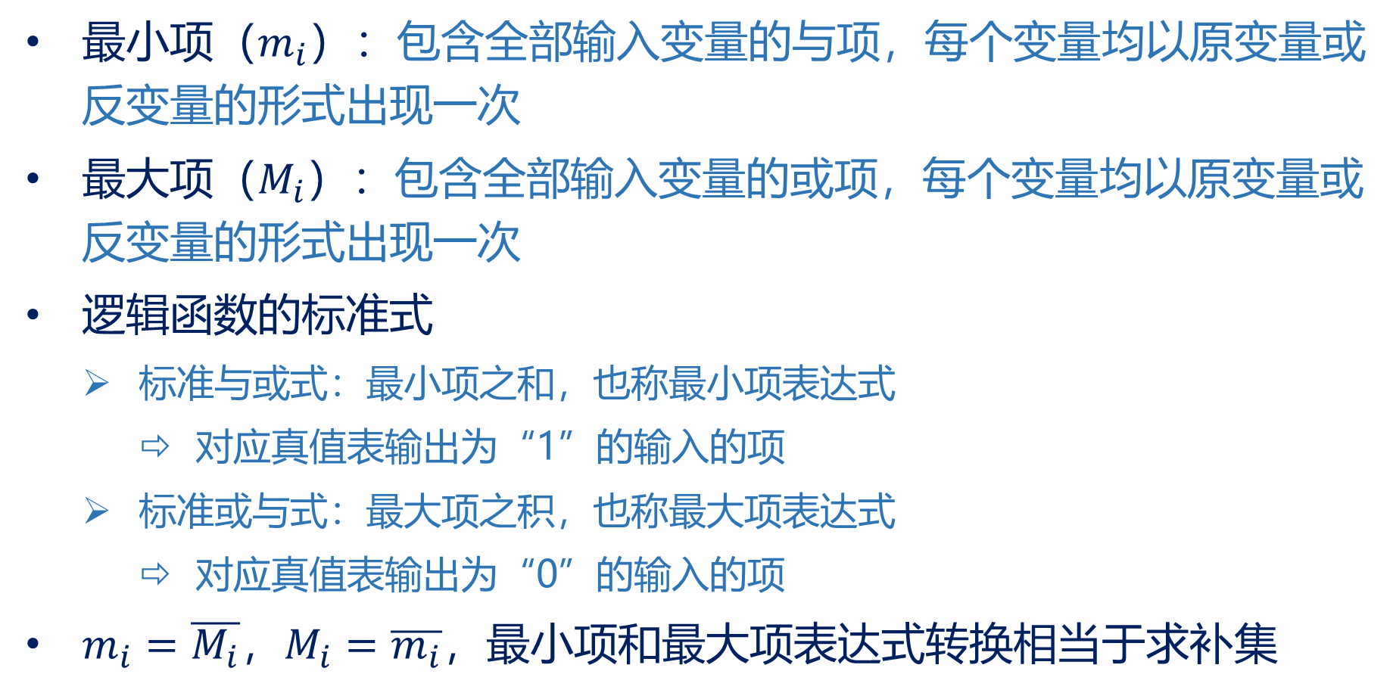
重点总结 —— 数字部分（逻辑代数基础）
最小项（$m_{i}$）：包含全部输入变量的与项，每个变量均以原变量或反变量的形式出现一次
最大项（$M_{i}$）：包含全部输入变量的或项，每个变量均以原变量或反变量的形式出现一次
逻辑函数的标准式
  标准与或式：最小项之和，也称最小项表达式
    对应真值表输出为“1”的输入的项
  标准或与式：最大项之积，也称最大项表达式
    对应真值表输出为“0”的输入的项
$m_{i}=\overline{M_{i}}$，$M_{i}=\overline{m_{i}}$，最小项和最大项表达式转换相当于求补集
13
Notes:
未出现在最小项表达式中的各标号组成的最大项之积构成了相对应的最大项表达式

Slide 14
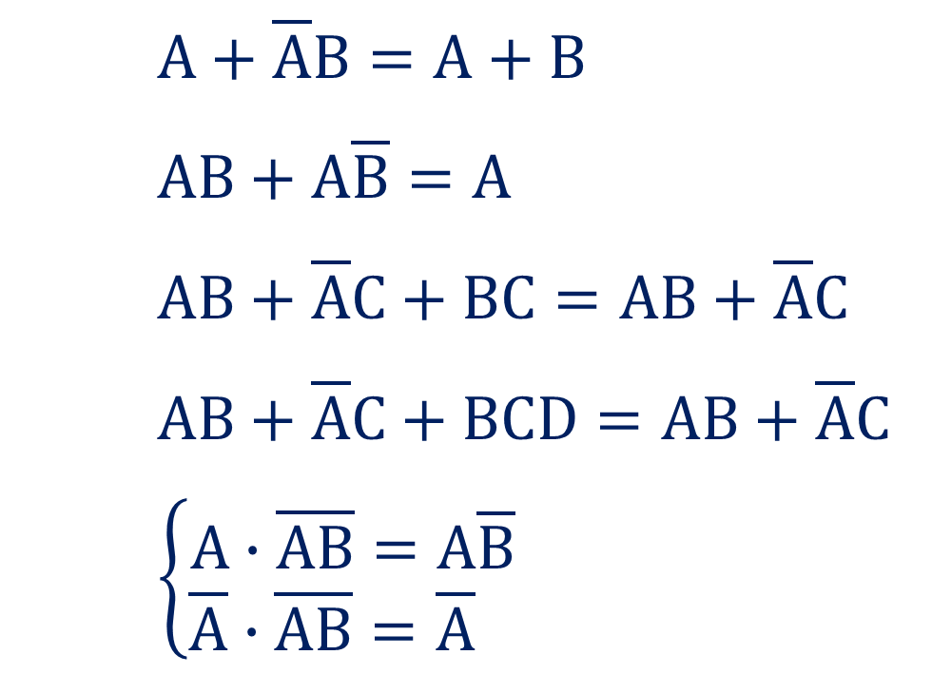
重点总结 —— 数字部分（逻辑代数基础）
代数化简逻辑函数式
  常用公式如下
    $A+\overline{A}B=A+B$
    $AB+A\overline{B}=A$
    $AB+\overline{A}C+BC=AB+\overline{A}C$
    $AB+\overline{A}C+BCD=AB+\overline{A}C$
    $\left\{\begin{aligned}A∙\overline{AB}=A\overline{B} \\ \overline{A}∙\overline{AB}=\overline{A} \end{aligned}\right.$
注意标准式和最简式的区别
14

Slide 15



























































重点总结 —— 数字部分（逻辑代数基础）
卡诺图化简逻辑函数式（必须会！）
  注意格式
  左右相邻、上下相邻、循环相邻
  矩形圈（广义），全部要圈到
  圈大不圈小，圈少不圈多
  圈“0”方便，则可圈 0 再求反
  任意项
    $Y=\sum{m(⋯)}+\sum{d(⋯)}$
    填“x”看着圈
$$C$$
$$AB$$
$$0$$
$$1$$
$$00$$
$$m_{0}$$
$$m_{1}$$
$$BC$$
$$A$$
$$00$$
$$01$$
$$11$$
$$10$$
$$01$$
$$m_{2}$$
$$m_{3}$$
$$0$$
$$m_{0}$$
$$m_{1}$$
$$m_{3}$$
$$m_{2}$$
$$11$$
$$m_{6}$$
$$m_{7}$$
$$1$$
$$m_{4}$$
$$m_{5}$$
$$m_{7}$$
$$m_{6}$$
$$10$$
$$m_{4}$$
$$m_{5}$$
$$CD$$
$$AB$$
$$00$$
$$01$$
$$11$$
$$10$$
$$00$$
$$m_{0}$$
$$m_{1}$$
$$m_{3}$$
$$m_{2}$$
$$01$$
$$m_{4}$$
$$m_{5}$$
$$m_{7}$$
$$m_{6}$$
$$11$$
$$m_{12}$$
$$m_{13}$$
$$m_{15}$$
$$m_{14}$$
$$10$$
$$m_{8}$$
$$m_{9}$$
$$m_{11}$$
$$m_{10}$$
15

Slide 16
重点总结 —— 数字部分（组合逻辑电路）
组合逻辑电路的分析
  已知逻辑图，确定其逻辑功能
分析的一般步骤
  根据逻辑图，写出逻辑函数式
  化简和变换逻辑函数式
  根据逻辑函数式，列出真值表
  根据真值表，概括电路的逻辑功能
16

Slide 17
重点总结 —— 数字部分（组合逻辑电路）
组合逻辑电路的设计
  已知逻辑功能，求出能实现该功能的最简逻辑电路
设计的一般步骤
  明确逻辑功能，确定输入输出及其因果关系
  根据输入输出关系，列出真值表
  根据真值表，写出逻辑表达式
  化简和变换逻辑表达式，从而画出逻辑图
考试不会写也尽可能完成前三步
17

Slide 18
重点总结 —— 数字部分（组合逻辑电路）
逻辑门等效
A
A
A
B
B
B
Y
Y
Y
C
C
C
D
D
D
  求反小圈线上跑，两个小圈中和掉
  输入输出以及门，统统求反即等效
18

Slide 19




























重点总结 —— 数字部分（组合逻辑电路）
编码器：选中输入线的编码
译码器：选中编号对应的输出线
  74x138 译码器（数电 P160）
优先编码器：最多只响应一条输入线
  74x148 优先编码器
$$\overline{{ I}_{7}}$$
$$I_{7}$$
8 线 – 3 线
优先编码器
74x148
$$EO$$
$$\overline{EO}$$
$$\overline{{ I}_{6}}$$
$$I_{6}$$
$$\overline{{ I}_{5}}$$
$$I_{5}$$
$$GS$$
$$\overline{GS}$$
$$\overline{{ I}_{4}}$$
$$I_{4}$$
$$\overline{{ I}_{3}}$$
$$I_{3}$$
$$\overline{{ I}_{2}}$$
$$I_{2}$$
$$Y_{2}$$
$$\overline{{ Y}_{2}}$$
$$\overline{{ I}_{1}}$$
$$I_{1}$$
$$Y_{1}$$
$$\overline{{ Y}_{1}}$$
$$\overline{{ I}_{0}}$$
$$I_{0}$$
掌握扩展方法、典型应用
$$Y_{0}$$
$$\overline{{ Y}_{0}}$$
$$\overline{EI }$$
$$EI$$
19

Slide 20

重点总结 —— 数字部分（组合逻辑电路）
显示译码器
  如何连接（共阳极/共阴极，加电阻限流）
  如何应用（多个数字用扫描显示）
a
f
b
g
$$V_{CC}$$
a
b
c
d
e
f
g
e
c
a
b
c
d
e
f
g
d
共阳极，低电平驱动
共阴极，高电平驱动
20

Slide 21

















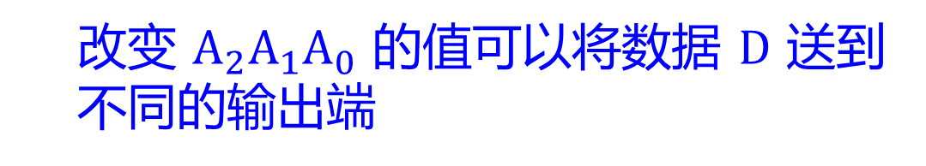






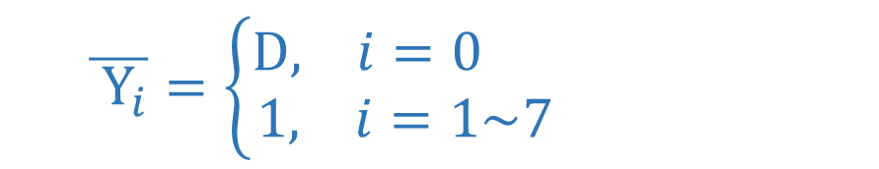





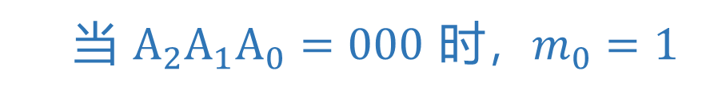
重点总结 —— 数字部分（组合逻辑电路）
数据分配器：按照地址线，将输入送到指定通道上输出
  可用译码器实现
$$D=\overline{{ E}_{1}}$$
3 线 – 8 线
译码器
74x138
$$E_{1}$$
$$Y_{0}$$
$$\overline{{ Y}_{0}}$$
  $\overline{{ Y}_{i}}=\overline{E_{3}∙\overline{\overline{{ E}_{2}}}∙\overline{\overline{{ E}_{1}}} ∙m_{i}}$
$$E_{2}$$
$$Y_{1}$$
$$\overline{{ Y}_{1}}$$
  $\overline{{ Y}_{i}}=\overline{\overline{ D }∙m_{i}}$
+5 V
$$E_{3}$$
$$Y_{2}$$
$$\overline{{ Y}_{2}}$$
$$Y_{3}$$
$$\overline{{ Y}_{3}}$$
  当 $A_{2}A_{1}A_{0}=000$ 时，$m_{0}=1$
$$Y_{4}$$
$$\overline{{ Y}_{4}}$$
  $\overline{{ Y}_{i}}=\left\{\begin{aligned}D, i=0 \\ 1, i=1\sim 7\end{aligned}\right.$
$$A_{0}$$
$$A_{0}$$
$$Y_{5}$$
$$\overline{{ Y}_{5}}$$
$$A_{1}$$
$$A_{1}$$
$$Y_{6}$$
$$\overline{{ Y}_{6}}$$
  改变 $A_{2}A_{1}A_{0}$ 的值可以将数据 $D$ 送到不同的输出端
$$A_{2}$$
$$A_{2}$$
$$Y_{7}$$
$$\overline{{ Y}_{7}}$$
21

Slide 22












重点总结 —— 数字部分（组合逻辑电路）
数据选择器：按照地址线，将指定通道的输入送到输出
$$S_{1}$$
$$S_{0}$$
$$S$$
$$D_{0}$$
00
$$D_{1}$$
01
$$D_{0}$$
0
$$Y$$
$$Y$$
$$D_{2}$$
10
$$D_{1}$$
1
$$D_{3}$$
11
二选一数据选择器
四选一数据选择器
$$Y=\overline{ S }D_{0}+SD_{1}$$
$$Y=\overline{{ S}_{1}} \overline{{ S}_{0}} D_{0}+\overline{{ S}_{1}}{ S}_{0}D_{1}+S_{1}\overline{{ S}_{0}} D_{2}+{S_{1}S}_{0}D_{3}$$
掌握扩展方法和典型应用
22

Slide 23
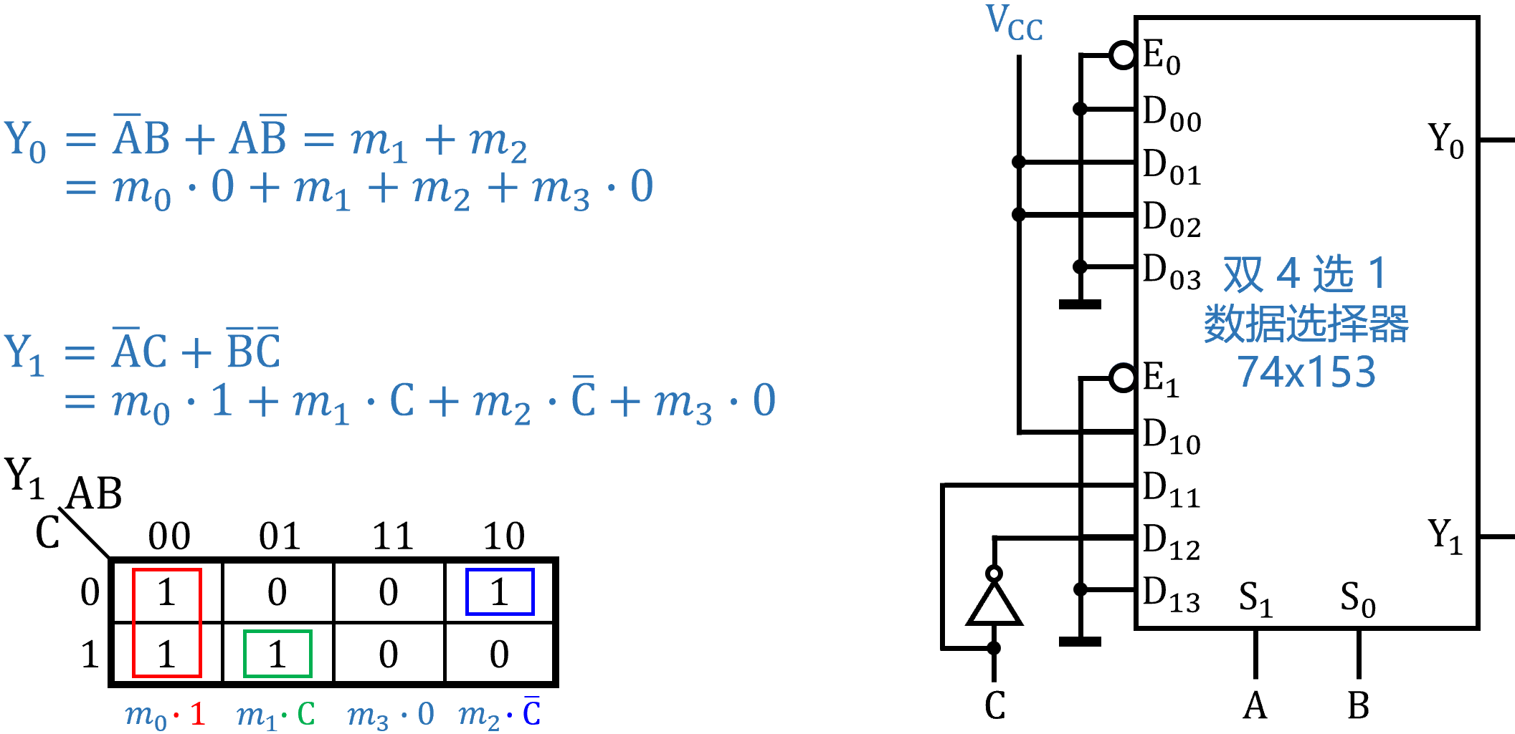
重点总结 —— 数字部分（组合逻辑电路）
数据选择器：按照地址线，将指定通道的输入送到输出
  实现逻辑函数时，拆成最小项
  注意输入全要接
23

Slide 24


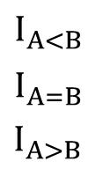



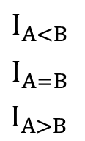

重点总结 —— 数字部分（组合逻辑电路）
比较器
$A_{0}$ $B_{0}$ $A_{1}$ $B_{1}$ $A_{2}$ $B_{2}$ $A_{3}$ $B_{3}$
$A_{4}$ $B_{4}$ $A_{5}$ $B_{5}$ $A_{6}$ $B_{6}$ $A_{7}$ $B_{7}$
4 位数值
比较器(1)
74x85
4 位数值
比较器(0)
74x85
$A_{0}$ $B_{0}$ $A_{1}$ $B_{1}$ $A_{2}$ $B_{2}$ $A_{3}$ $B_{3}$
$A_{0}$ $B_{0}$ $A_{1}$ $B_{1}$ $A_{2}$ $B_{2}$ $A_{3}$ $B_{3}$
0
$$I_{A<B}$$
$$I_{A=B}$$
$I_{A>B}$
$$I_{A<B}$$
$$I_{A=B}$$
$I_{A>B}$
1
0
$F_{A>B}$ $F_{A=B}$ $F_{A<B}$
$F_{A>B}$ $F_{A=B}$ $F_{A<B}$
掌握原理和扩展
24

Slide 25



















重点总结 —— 数字部分（组合逻辑电路）
加法器
  半加器：输入不带进位；全加器：输入带进位
  串行进位：直接全加器串联
  超前进位
$Σ$
$A⊕B$
$Σ$
$$A⊕B⊕C_{I}$$
$A$
$A$
$S$
$A$
$S$
$S$
$AB$
$(A⊕B)C_{I}$
$B$
$B$
$C_{O}$
$B$
$C_{O}$
$C_{I}$
$C_{O}$
能看懂原理，会应用（扩展、补码运算）
25

Slide 26
重点总结 —— 数字部分（组合逻辑电路）
组合逻辑电路要求总结
  卡诺图要会画
  介绍的组合电路要做到从功能到真值表到电路设计都熟悉
  芯片的功能要熟记（考试虽然会给出，但熟记了省时间）
  芯片的有效电平（高还是低）要注意
26

Slide 27



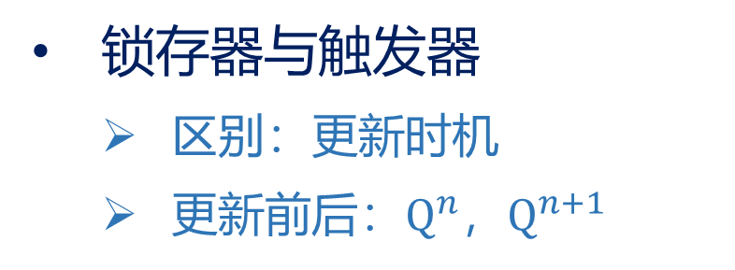





重点总结 —— 数字部分（锁存器与触发器）
锁存器与触发器
  区别：更新时机
  更新前后：$Q^{n}$，$Q^{n+1}$
$$1D$$
$$Q$$
$$1D$$
$$Q$$
$$C1$$
$$\overline{Q}$$
$$C1$$
$$\overline{Q}$$
D 锁存器
电平更新
D 触发器
时钟沿更新
27

Slide 28




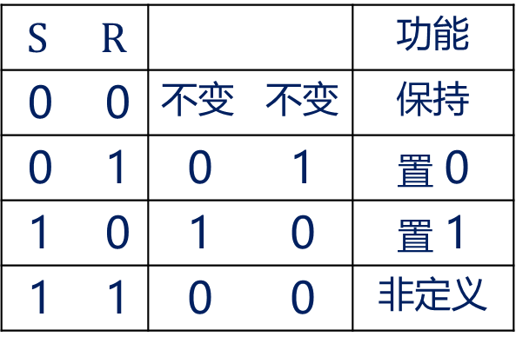















重点总结 —— 数字部分（锁存器与触发器）
SR 锁存器
  结构、原理、约束条件（置数和清零不能同时有效）
$$R$$
$$\overline{S}$$
$$Q$$
$$Q$$
$$S$$
$$S$$
$$Q$$
$$\overline{S}$$
$$S$$
$$Q$$
$$R$$
$$R$$
$$\overline{Q}$$
$$\overline{Q}$$
$$\overline{R}$$
$$R$$
$$\overline{Q}$$
$$\overline{Q}$$
$$\overline{R}$$
$$S$$
用或非门构成的 SR 锁存器功能表
用与非门构成的 SR 锁存器功能表
$S$ $R$ |  | 功能
0 0 | 不变 不变 | 保持
0 1 | 0 1 | 置 0
1 0 | 1 0 | 置 1
1 1 | 0 0 | 非定义
$Q$ $\overline{Q}$
 |  | 功能
1 1 | 不变 不变 | 保持
1 0 | 0 1 | 置 0
0 1 | 1 0 | 置 1
0 0 | 1 1 | 非定义
$\overline{ S }$ $\overline{R}$
$Q$ $\overline{Q}$
28

Slide 29














重点总结 —— 数字部分（锁存器与触发器）
D 锁存器
  基于 SR 锁存器实现
  基于传输门实现
  还能基于什么实现？
$$\overline{C}$$
$$D$$
TG
$$\overline{Q}$$
$$C$$
$$D$$
TG
$$Q$$
$$C$$
$$\overline{C}$$
$$E$$
$$\overline{Q}$$
$$Q$$
$$\overline{C}$$
$$C$$
$$E$$
不要求结构背下来，但要会分析
29

Slide 30























重点总结 —— 数字部分（锁存器与触发器）
D 触发器
  主从结构
  维持阻塞结构
$$Q_{1}$$
$$G_{1}$$
主锁存器
从锁存器
$$G_{2}$$
$$G_{5}$$
$$\overline{S}$$
$$Q$$
$$Q′$$
$$D$$
$$1D$$
$$1D$$
$$Q$$
$$CP$$
$$\overline{R}$$
$$G_{6}$$
$$\overline{Q}$$
$$G_{3}$$
$$C1$$
$$C1$$
$$\overline{Q}$$
$$CP$$
$$G_{4}$$
$$Q_{4}$$
$$D$$
不要求结构背下来，但要会分析
30

Slide 31



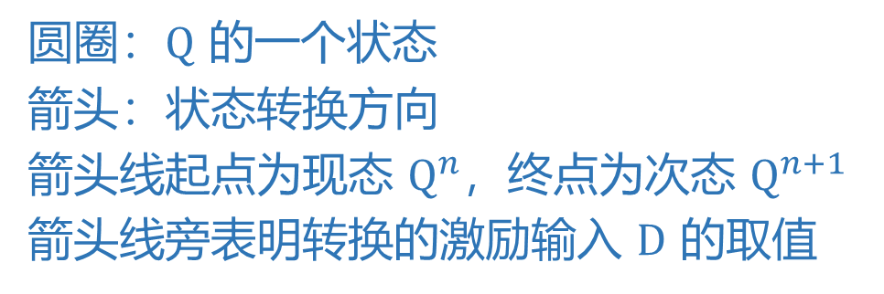
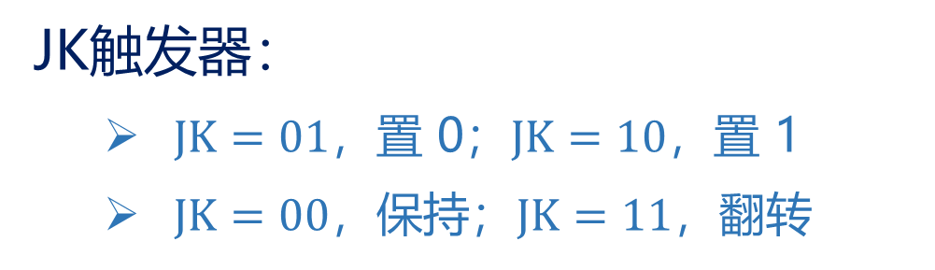




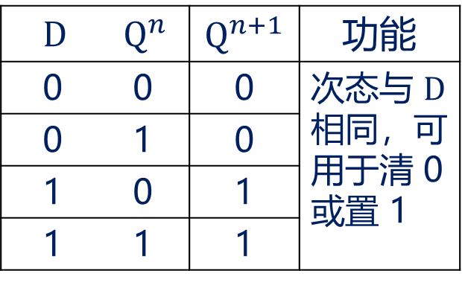







重点总结 —— 数字部分（锁存器与触发器）
D 触发器
特性表
$D$ $Q^{n}$ | $$Q^{n+1}$$ | 功能
0 0 | 0 | 次态与 $D$ 相同，可用于清 0 或置 1
0 1 | 0
1 0 | 1
1 1 | 1
$$D$$
$$Q$$
1
0
0
1
1
0
特性方程：$Q^{n+1}=D$
状态图
逻辑符号：
圆圈：$Q$ 的一个状态
箭头：状态转换方向
箭头线起点为现态 $Q^{n}$，终点为次态 $Q^{n+1}$
箭头线旁表明转换的激励输入 $D$ 的取值
$$D$$
$$1D$$
$$Q$$
$$D$$
$$1D$$
$$Q$$
$$CP$$
$$C1$$
$$\overline{Q}$$
$$CP$$
$$C1$$
$$\overline{Q}$$
上升沿有效
下降沿有效
31

Slide 32







重点总结 —— 数字部分（锁存器与触发器）
JK 触发器： $Q^{n+1}=J \overline{Q^{n}}+\overline{K} Q^{n}$
T 触发器： $Q^{n+1}=T \overline{Q^{n}}+\overline{T} Q^{n}=T⊕Q^{n}$
触发器的相互转换：凑状态方程或用真值表
  D 触发器构成 JK 触发器、T 触发器（凑方程）
  JK 触发器构成 T 触发器（凑方程）
  T 触发器构成 JK 触发器（不直观，可用真值表来获得转换电路）
$$A$$
$$X$$
转换电路
触
发
器
$$Q$$
$$B$$
$$Y$$
$$\overline{Q}$$
$$C$$
32

Slide 33
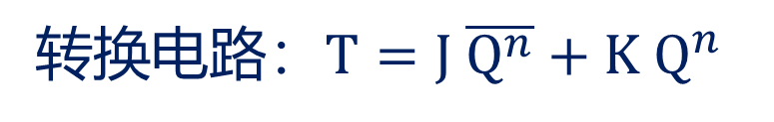

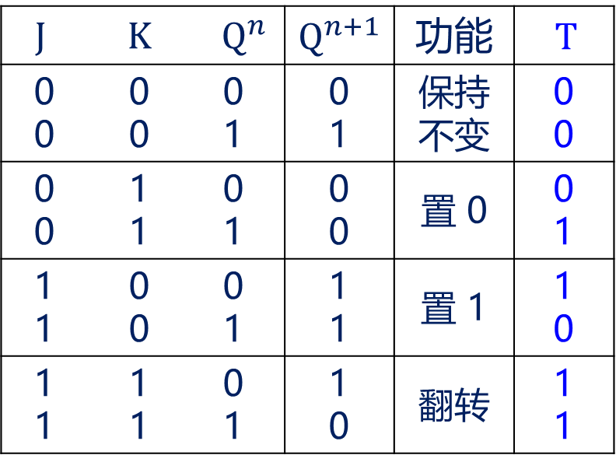

重点总结 —— 数字部分（锁存器与触发器）
T 触发器 构成 JK 触发器：
特性表
$J$ $K$ $Q^{n}$ | $$Q^{n+1}$$ | 功能 | $T$
0 0 0 0 0 1 | 0 1 | 保持 不变 | 0 0
0 1 0 0 1 1 | 0 0 | 置 0 | 0 1
1 0 0 1 0 1 | 1 1 | 置 1 | 1 0
1 1 0 1 1 1 | 1 0 | 翻转 | 1 1
$$J$$
转换电路
$$1T$$
$$Q$$
$$K$$
$$C1$$
$$\overline{Q}$$
T 触发器：$Q^{n+1}=T \overline{Q^{n}}+\overline{T} Q^{n}$
JK 触发器：$Q^{n+1}=J \overline{Q^{n}}+\overline{K} Q^{n}$
$$T$$
$$JK$$
转换电路：$T=J \overline{Q^{n}}+K Q^{n}$
$$Q^{n}$$
$$00$$
$$01$$
$$11$$
$$10$$
$$0$$
$$0$$
$$0$$
$$1$$
$$1$$
$$1$$
$$0$$
$$1$$
$$1$$
$$0$$
33

Slide 34


重点总结 —— 数字部分（时序逻辑电路）
米利（Mealy） 型时序电路：输出是输入和状态的函数
穆尔（Moore）型时序电路：输出仅为状态的函数（也翻译为摩尔型）
激励组合电路
输出组合电路
激励组合电路
输出组合电路
输入
输出
输入
输出
记忆/存储
电路
状态
记忆/存储
电路
状态
$$CP$$
$$CP$$
米利型
穆尔型
34
Notes:
米利型电路输出与时钟不完全同步，可能产生毛刺，在没有明确要求的前提下，建议使用穆尔型（摩尔型），后者可能会多用几个触发器（如今硬件资源够）

Slide 35
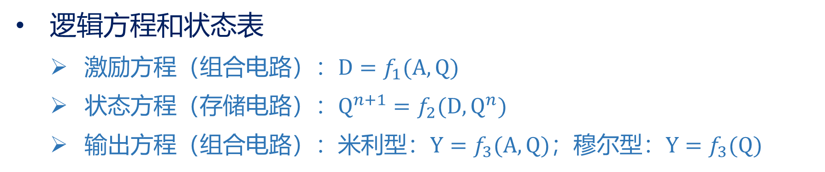
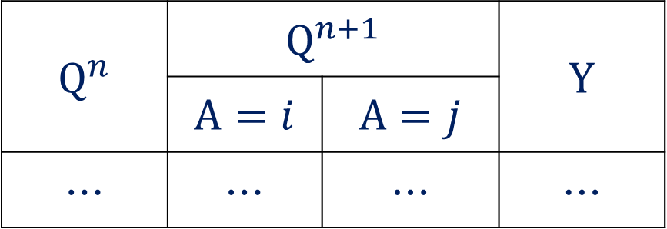
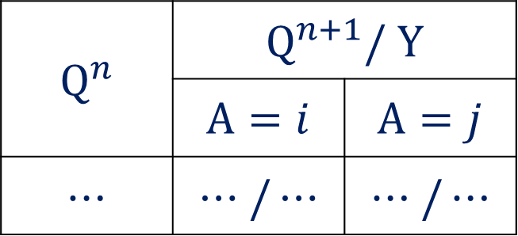
重点总结 —— 数字部分（时序逻辑电路）
逻辑方程和状态表
  激励方程（组合电路）：$D=f_{1}(A,Q)$
  状态方程（存储电路）：$Q^{n+1}=f_{2}(D,Q^{n})$
  输出方程（组合电路）：米利型：$Y=f_{3}(A,Q)$；穆尔型：$Y=f_{3}(Q)$
状态表（米利型）
状态表（穆尔型）
$$Q^{n}$$ | $$Q^{n+1}/ Y$$
 | $$A=i$$ | $$A=j$$
$$⋯$$ | $$⋯ /⋯$$ | $$⋯ /⋯$$
$$Q^{n}$$ | $$Q^{n+1}$$ |  | $$Y$$
 | $$A=i$$ | $$A=j$$
$$⋯$$ | $$⋯$$ | $$⋯$$ | $$⋯$$
注意两个类型的状态表写法不相同
35

Slide 36
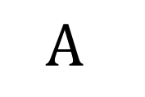
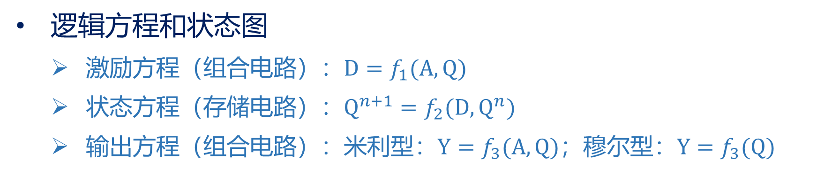
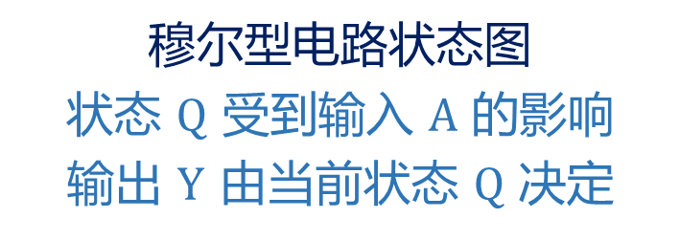
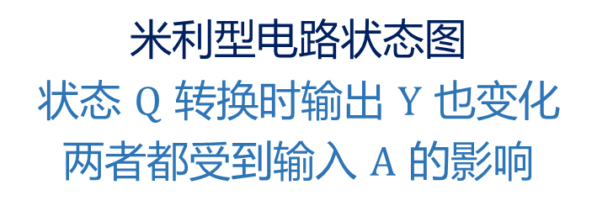
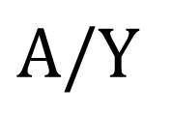


重点总结 —— 数字部分（时序逻辑电路）
逻辑方程和状态图
  激励方程（组合电路）：$D=f_{1}(A,Q)$
  状态方程（存储电路）：$Q^{n+1}=f_{2}(D,Q^{n})$
  输出方程（组合电路）：米利型：$Y=f_{3}(A,Q)$；穆尔型：$Y=f_{3}(Q)$
$$A/Y$$
$$A$$
$$Q$$
$$Q/Y$$
米利型电路状态图
状态 $Q$ 转换时输出 $Y$ 也变化
两者都受到输入 $A$ 的影响
穆尔型电路状态图
状态 $Q$ 受到输入 $A$ 的影响
输出 $Y$ 由当前状态 $Q$ 决定
注意两个类型的状态图画法不相同
36

Slide 37
重点总结 —— 数字部分（时序逻辑电路）
同步时序逻辑电路的定义：所有记忆电路由统一的时钟信号控制，它们的状态在同一时刻更新
同步时序逻辑电路的分析：已知电路逻辑图，确定其逻辑功能
分析的一般步骤：
  根据电路图，写出逻辑方程（激励方程、状态方程、输出方程）
  列出状态转换表、画出状态转换图和时序图
  确定电路的逻辑功能
考试不会写也至少完成前两步
37

Slide 38
重点总结 —— 数字部分（时序逻辑电路）
同步时序逻辑电路的定义：所有记忆电路由统一的时钟信号控制，它们的状态在同一时刻更新
同步时序逻辑电路的设计：给定逻辑功能，设计出相应的逻辑电路
设计的一般步骤：
  建立原始状态图和原始状态表
  状态化简
  状态分配/状态编码
  确定状态方程和输出方程
  检查自校正（自启动）能力
  选择触发器，写出激励方程
  画出逻辑图
别忘记化简和检查自校正/自启动
38

Slide 39
重点总结 —— 数字部分（时序逻辑电路）
选择触发器，求激励方程
  方案 1：凑方程；对比求出的状态方程和所选触发器的特性方程（见课件 14 的第 15 页）
  方案 2：凑卡诺图；基于求出的状态方程写出状态表，再在触发器特性方程所对应的激励表里查找跳变条件，列入同一个表，最后画卡诺图求激励方程（见课件 14 的第 28 – 35 页）
方案 2 技术要求不高，但比较费时间
39

Slide 40
重点总结 —— 数字部分（时序逻辑电路）
寄存器
  多个触发器并排，带清零、输入使能、三态输出、左右移位等功能
  寄存器的扩展和序列检测功能
  寄存器间的数据传送
40

Slide 41
重点总结 —— 数字部分（时序逻辑电路）
计数器
  可逆 N 进制计数器
  异步计数器（基本结构、优缺点）
  同步计数器（基本结构、优缺点）
  使用标准计数器芯片构造任意进制的计数器（很重要）
    清零法、置数法
    注意异步要多数一个状态
    扩展时注意高位翻转时机
  移位寄存器型
    环形
    扭环形
41

Slide 42
重点总结 —— 数字部分（时序逻辑电路）
时序逻辑电路要求总结
  各种锁存器和触发器的功能要熟记
  设计和分析的步骤（套路）要熟练
  各种介绍的典型电路内部结构要熟悉，要做到自己也能设计
42

Slide 43












重点总结 —— 数字部分（PLD）
PROM、PLA、PAL
$$A$$
$$B$$
与阵列
或阵列
或阵列
简化
与阵列
$$A$$
$$\overline{A}$$
$$B$$
$$\overline{B}$$
$$Y_{2}$$
$$Y_{1}$$
$$Y_{0}$$
$$Y_{2}$$
$$Y_{1}$$
$$Y_{0}$$
掌握任意逻辑的连接方式
输入变量的所有最小项
43

Slide 44






重点总结 —— 数字部分（PLD）
基于 PLD 实现组合逻辑
1
2
3
4
5
6
7
8
9
10
1
2
$$Y_{0}$$
3
$$A$$
4
5
$$Y_{1}$$
6
$$B$$
7
8
$$Y_{2}$$
注意输入不要留空，有空要全连接
9
C
10
11
$$Y_{3}$$
12
D
44

Slide 45
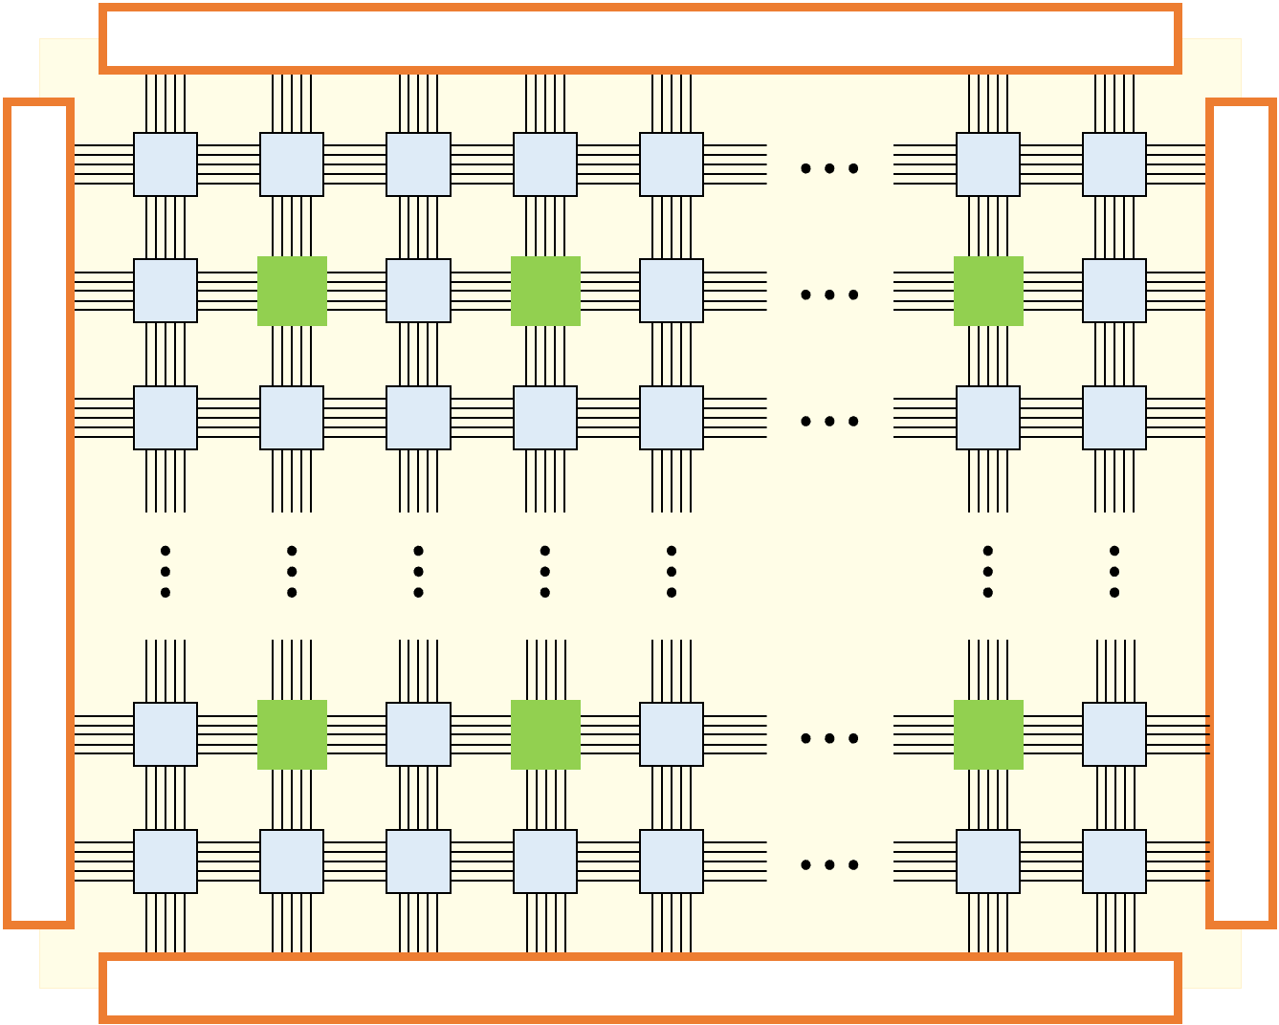
重点总结 —— 数字部分（PLD）
CPLD 和 FPGA
  掌握查找表（LUT）思想，会用 ROM/RAM 编码
  考试基本不考，将来做具体设计时可能会用到
$$S_{1}$$
$$S_{0}$$
0/1
00
$$S_{1}$$
LUT
0/1
01
$$Y$$
$$Y$$
逻辑块
$$S_{0}$$
0/1
10
互连开关
0/1
11
I/O 块
45

Slide 46
重点总结 —— 模拟部分（电路理论补充）
分析电路时，电流要标注参考方向，电压要标注参考极性
独立电源和受控源
基尔霍夫电压定律 KVL（环路电压代数和为 0）
基尔霍夫电流定律 KCL（流入电流等于流出电流）
叠加定理
等效电路（戴维南、诺顿）
电容两端的电压及其变化时在电路中形成的电流
46

Slide 47
重点总结 —— 模拟部分（二极管）
半导体基本概念
  本征半导体、杂质半导体（N 型、P 型）
  多子、少子、载流子
  PN 结及其单向导电性
P 型
N 型
P 型
N 型
$⊖$ $⊖$ $⊖$ $⊖$ $⊖$
$⊖$ $⊖$ $⊖$ $⊖$ $⊖$
$⊖$ $⊖$ $⊖$ $⊖$ $⊖$
$⊕$ $⊕$ $⊕$ $⊕$ $⊕$
$⊕$ $⊕$ $⊕$ $⊕$ $⊕$
$⊕$ $⊕$ $⊕$ $⊕$ $⊕$
$⊖$ $⊖$ $⊖$ $⊖$ $⊖$
$⊖$ $⊖$ $⊖$ $⊖$ $⊖$
$⊖$ $⊖$ $⊖$ $⊖$ $⊖$
$⊕$ $⊕$ $⊕$ $⊕$ $⊕$
$⊕$ $⊕$ $⊕$ $⊕$ $⊕$
$⊕$ $⊕$ $⊕$ $⊕$ $⊕$
PN 结
（空间电荷区/耗尽区/势垒区）
47

Slide 48
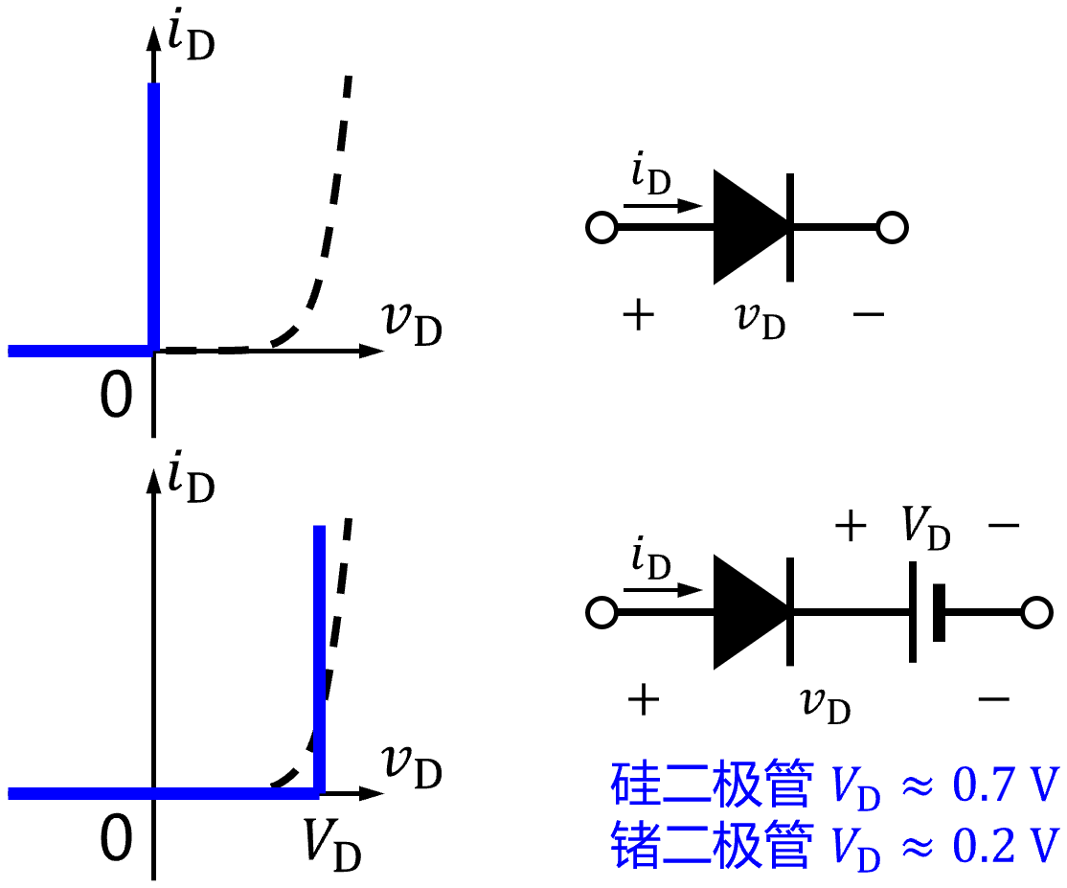




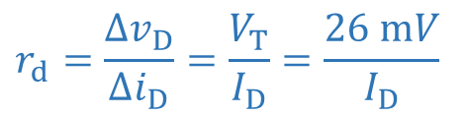

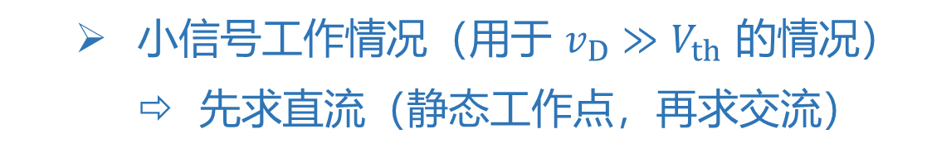

重点总结 —— 模拟部分（二极管）
$$i_{D}$$
二极管（PN 结的物化器件）
  符号，伏安特性（四个区）
  两种简化模型（理想、恒压降）
$+$ $v_{D}$ $−$
$$i_{D}$$
正向特性
击穿区
死
区
截止区
导通区
0
$$v_{D}$$
$$−V_{BR}$$
$$V_{th}$$
  小信号工作情况（用于 $v_{D}≫V_{th}$ 的情况）
    先求直流（静态工作点，再求交流）
反向特性
$$r_{d}=\frac{Δv_{D}}{Δi_{D}}=\frac{V_{T}}{I_{D}}=\frac{26 mV}{I_{D}}$$
二极管伏安曲线
48
Notes:
注意温度的电压当量标识符和门坎电压标识符的区别

Slide 49












重点总结 —— 模拟部分（二极管）
二极管的开关、限幅、整流电路
  先假设二极管断路，求其两边电压；如果超过门槛电压，按短路/恒压降处理，否则按断路处理；通常，假设有电流从高电压向下走，能顺着走通就是导通
  例外：稳压二极管（齐纳二极管），工作在反向的击穿区
    通常是串个电阻接到某个电压上，只要该电压大于其稳压电压（固定值），该稳压二极管两端电压就是固定值
    两个稳压二极管背对背，构成双向稳压二极管
$$I$$
$$I_{O}$$
$$v_{O}^{′}$$
$$v_{O}$$
$$+$$
$$V_{I}$$
$−$
$$R$$
$$I_{Z}$$
$$+$$
$$V_{O}$$
$−$
$$R$$
$$R_{L}$$
$$D_{Z}$$
$$D_{Z}$$
49

Slide 50
















重点总结 —— 模拟部分（三极管之场效应管）
场效应管（MOSFET），按导电沟道类型区分：
  N 沟道增强型、N 沟道耗尽型
s
g
d
$$d$$
$$d$$
$$g$$
$$B$$
$$g$$
$$B$$
N⁺
N⁺
耗尽层
$$s$$
$$s$$
P 型硅衬底
  P 沟道增强型、P 沟道耗尽型
$$d$$
$$d$$
B 衬底引线
s（Source）：源极
g（Gate）： 栅极
d（Drain）： 漏极
B（Substrate）：衬底
$$g$$
$$B$$
$$g$$
$$B$$
$$s$$
$$s$$
箭头与 gs 电压方向相反则导通（近似短路），否则截止（近似断路）
50

Slide 51

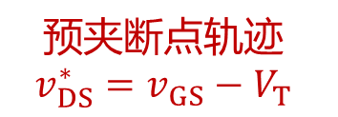

























重点总结 —— 模拟部分（三极管之场效应管）
N 沟道增强型 MOS 管的输出特性和转移特性
$i_{D}/mA$
预夹断点轨迹
$$v_{DS}^{∗}=v_{GS}−V_{T}$$
$i_{D}/mA$
可变
电阻区
$$v_{GS}=3 V$$
A
A
恒流区
$i_{D}$
$$v_{DS}=5 V$$
B
$$v_{GS}=2.5 V$$
B
$$d$$
$$+$$
C
$$v_{GS}=2 V$$
C
$$g$$
$v_{DS}$
$$+$$
D
$$v_{GS}=1.5 V$$
D
$v_{GS}$
$$s$$
截止区
$$−$$
$$−$$
$$O$$
$$5 V$$
$v_{GS}=V_{T}$
$v_{DS}/V$
$$O$$
$$V_{T}$$
$v_{GS}/V$
$$i_{D}=\left.f(v_{DS})\right|v_{GS}=\text{常数}$$
$$i_{D}=\left.f(v_{GS})\right|v_{DS}=\text{常数}$$
输出特性
转移特性
51

Slide 52




































重点总结 —— 数字部分（逻辑门电路）
几个基于 CMOS 的基本逻辑门的结构
MOS 管搭门电路必考！
$V_{DD}$
$V_{DD}$
$V_{DD}$
$$s$$
$$A$$
$T_{P1}$
$$g$$
$T_{P}$
$T_{P1}$
$T_{P1}$
$$d$$
$$Y$$
$$B$$
$v_{I}$
$$i_{D}$$
$v_{O}$
$T_{P2}$
$$d$$
$T_{N1}$
$$A$$
$$Y$$
$$g$$
$T_{N}$
$$s$$
$T_{N1}$
$T_{N2}$
$T_{N2}$
$$B$$
$$A$$
$$A$$
$$A$$
$$Y$$
$$Y$$
$$Y$$
52
$$B$$
如何扩展？有何限制？
$$B$$

Slide 53
重点总结 —— 数字部分（逻辑门电路）
场效应管搭门电路
  更复杂的门要会分析
    考虑分成若干级
    考虑反馈路线
  CMOS 传输门（理想的双向开关）
    结构、功能（可传输模拟信号）、导通条件、应用
  CMOS 漏极开路
    结构、线与功能
  CMOS 三态门
    结构、高阻态概念
    总线上需要
MOS 管搭门电路必考！
53

Slide 54
重点总结 —— 数字部分（逻辑门电路）
数字电路的要求（参数）
  时序要求
    门延迟（传输延迟），掌握定义和推算方法
    建立、保持时间
  电平要求
    输入、输出电平
    噪声容限
    扇入扇出（输入、输出电阻）
  能量要求
    功耗（CMOS 电路静态功耗低、动态功耗升高，为什么？）
54

Slide 55






















重点总结 —— 数字部分（存储器）
ROM（只读存储器）
  掩模存储器（如右图）的结构、功能、地址译码、存储容量、应用
$$5 V$$
字线
位线
$$R$$
$$R$$
$$R$$
$$R$$
地址译码
RAM（随机存储器）
  SRAM/DRAM 的结构、功能、存储容量（行/列地址选通）、特征比较
2
线
|
4
线
译
码
器
$${\overline{Y}}_{0}$$
$$Y_{0}$$
存储
阵列
$$A_{1}$$
$$A_{1}$$
$${\overline{Y}}_{1}$$
$$Y_{1}$$
$${\overline{Y}}_{2}$$
$$A_{0}$$
$$A_{0}$$
$$Y_{2}$$
$${\overline{Y}}_{3}$$
容量扩展
  字扩展或位扩展
  字和位都扩展
$$Y_{3}$$
输出控制电路
$$\overline{OE}$$
55
$$D_{3}$$
$$D_{2}$$
$$D_{1}$$
$$D_{0}$$

Slide 56
重点总结 —— 模拟部分（三极管之双极结型管）
双极结型三极管（BJT）
  分为 NPN 型和 PNP 型两种
  发射区掺杂浓度最高
  基区很薄（微米级）且掺杂浓度很低
  集电区掺杂浓度远低于发射区，且面积很大
e
b
c
集电结
发射结
N 发射区
P 基区
c
c
N 集电区
b
b
NPN 型 BJT 截面图
e：发射极（emitter）
b：基极（base）
c：集电极（collector）
e
e
NPN 型
PNP 型
56

Slide 57






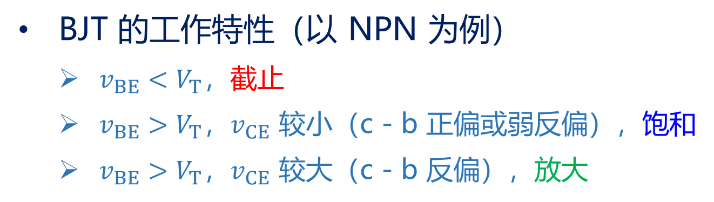










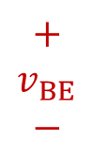




重点总结 —— 模拟部分（三极管之双极结型管）
BJT 的工作特性（以 NPN 为例）
  $v_{BE}<V_{T}$，截止
  $v_{BE}>V_{T}$，$v_{CE}$ 较小（c - b 正偏或弱反偏），饱和
  $v_{BE}>V_{T}$，$v_{CE}$ 较大（c - b 反偏），放大
c
$$i_{C}$$
$$+$$
$$v_{CE}$$
$$−$$
b
$$+$$
$$v_{BE}$$
$$−$$
$$i_{B}$$
e
$$i_{B}/μA$$
$$i_{C}/mA$$
$$v_{CE}=0 V$$
$$1 V$$
$$10 V$$
饱和区
饱和区
$$i_{B}=100 μA$$
PNP 管呢？
放大区
放
大
区
$$60 μA$$
$$40 μA$$
截止区
$$0 μA$$
$$v_{BE}/V$$
$$v_{CE}/V$$
$$0$$
$$0.2$$
$$0.4$$
$$0.6$$
$$0.8$$
$$O$$
截止区
“放大”/“饱和”/“截止”的主语是 基极电流
57

Slide 58





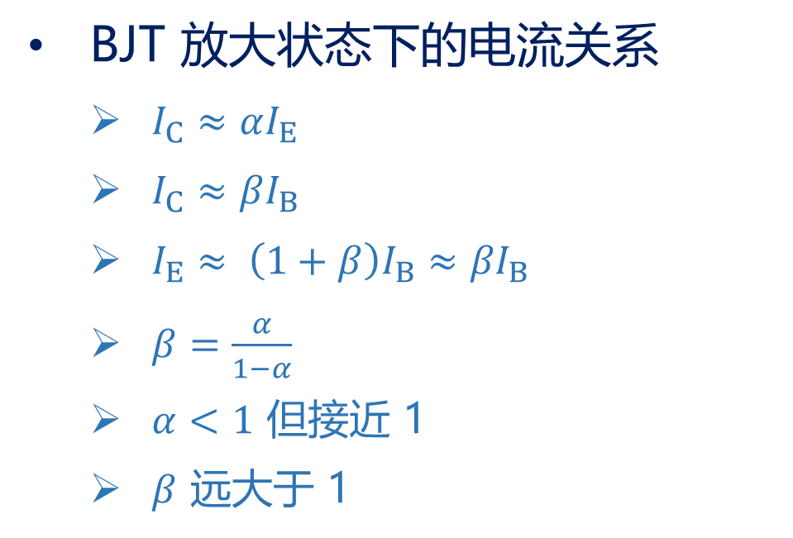







重点总结 —— 模拟部分（三极管之双极结型管）
BJT 放大状态下的电流关系
  $I_{C}≈αI_{E}$
  $I_{C}≈βI_{B}$
  $I_{E}≈ \left(1+β\right)I_{B}≈{βI}_{B}$
  $β=\frac{α}{1−α}$
  $α<1$ 但接近 1
  $β$ 远大于 1
N
P
N
$$I_{EN}$$
$$I_{CN}$$
e
c
$$I_{BN}$$
$$I_{EP}$$
$$I_{CBO}$$
$$R_{e}$$
$$R_{c}$$
b
$$I_{E}$$
$$V_{EE}$$
$$I_{B}$$
$$V_{CC}$$
$$I_{C}$$
58

Slide 59






重点总结 —— 模拟部分（基于 BJT 的放大电路）
BJT 放大电路：
  共发射极放大电路
  共集电极放大电路
  共基极放大电路
c
e
$$i_{C}$$
$$i_{E}$$
e
c
b
输出口
b
输出口
输入口
$$i_{E}$$
$$i_{C}$$
输出口
输入口
输入口
$$i_{B}$$
$$i_{B}$$
e
c
b
共发射极
共集电极
共基极
使用最广泛
59

Slide 60






















重点总结 —— 模拟部分（基于 BJT 的放大电路）
分析方法：
  为简化，将电路中的信号视为直流电源单独作用（静态分析）和在此基础上交流信号作用（动态分析）的叠加
  先确定直流量，在直流基础上再分析交流性能
$$I_{CQ}$$
$$+$$
$$i_{C}$$
$$+$$
$$I_{BQ}$$
$$R_{c}$$
$$R_{b}$$
$$i_{B}$$
$$R_{c}$$
$$T$$
$$T$$
$$R_{b}$$
$$+$$
$$V_{CEQ}$$
$$+$$
$$+$$
$$v_{CE}$$
$$v_{s}$$
$$V_{BEQ}$$
$$V_{CC}$$
$$−$$
$$v_{BE}$$
$$V_{CC}$$
$$V_{BB}$$
$$−$$
$$−$$
$$V_{BB}$$
$$−$$
$$−$$
60
Notes:
表达式书写要规范

Slide 61




































重点总结 —— 模拟部分（基于 BJT 的放大电路）
直流、交流等效电路
 | 直流电压源 | 交流电压源 | 直流电流源 | 交流电流源 | 电容 | 电感 | 其它器件
直流等效 | 不变 | 短路 | 不变 | 断路 | 断路 | 短路 | 不变
交流等效 | 短路 | 不变 | 断路 | 不变 | 短路 | 断路 | 不变
直流通路：
交流通路：
$$V_{CC}$$
$$V_{CC}$$
$$R_{b}$$
$$R_{c}$$
$$C_{2}$$
$$+$$
$$R_{b}$$
$$R_{c}$$
$$I_{C}$$
$$i_{b}$$
$$i_{c}$$
$$C_{1}$$
$$+$$
$$+$$
$$+$$
$$T$$
$$I_{B}$$
$$R_{c}$$
$$R_{L}$$
$$v_{o}$$
$$+$$
$$T$$
$$T$$
$$v_{i}$$
$$R_{b}$$
$$R_{L}$$
$$v_{o}$$
$$+$$
$$V_{CE}$$
$$−$$
$$−$$
$$v_{i}$$
$$V_{BE}$$
$$−$$
$$−$$
$$−$$
$$−$$
61
Notes:
表达式书写要规范

Slide 62

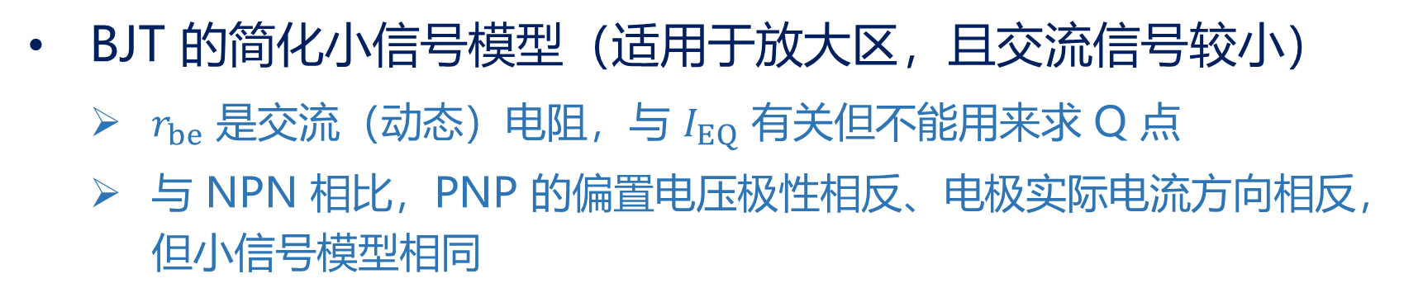












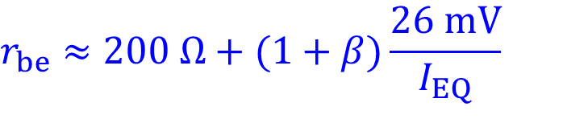



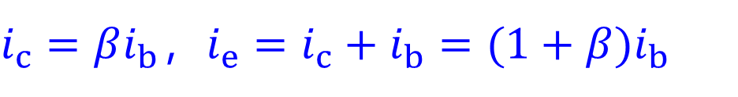


重点总结 —— 模拟部分（基于 BJT 的放大电路）
BJT 的简化小信号模型（适用于放大区，且交流信号较小）
  $r_{be}$ 是交流（动态）电阻，与 $I_{EQ}$ 有关但不能用来求 Q 点
  与 NPN 相比，PNP 的偏置电压极性相反、电极实际电流方向相反，但小信号模型相同
c
$$i_{b}$$
$$i_{c}$$
b
c
$$i_{c}$$
$$+$$
$$+$$
$$+$$
b
$$+$$
$$v_{ce}$$
$$v_{be}$$
$$r_{be}$$
$$βi_{b}$$
$$v_{ce}$$
$$i_{b}$$
$$v_{be}$$
$$−$$
$$−$$
$$−$$
$$−$$
e
e
$$r_{be}≈200 Ω+(1+β)\frac{26 mV}{I_{EQ}}$$
$i_{c}=βi_{b}$，$i_{e}=i_{c}+i_{b}=(1+β)i_{b}$
62

Slide 63
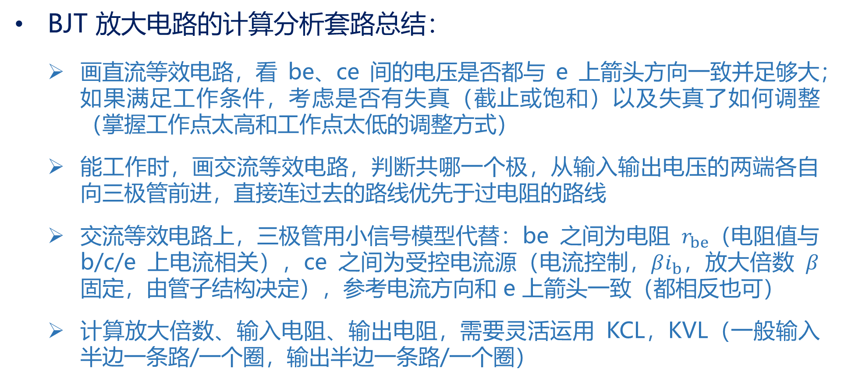
重点总结 —— 模拟部分（基于 BJT 的放大电路）
BJT 放大电路的计算分析套路总结：
  画直流等效电路，看 be、ce 间的电压是否都与 e 上箭头方向一致并足够大；如果满足工作条件，考虑是否有失真（截止或饱和）以及失真了如何调整（掌握工作点太高和工作点太低的调整方式）
  能工作时，画交流等效电路，判断共哪一个极，从输入输出电压的两端各自向三极管前进，直接连过去的路线优先于过电阻的路线
  交流等效电路上，三极管用小信号模型代替：be 之间为电阻 $r_{be}$（电阻值与 b/c/e 上电流相关），ce 之间为受控电流源（电流控制，$βi_{b}$，放大倍数 $β$ 固定，由管子结构决定），参考电流方向和 e 上箭头一致（都相反也可）
  计算放大倍数、输入电阻、输出电阻，需要灵活运用 KCL，KVL（一般输入半边一条路/一个圈，输出半边一条路/一个圈）
直流交流等效电路，放大倍数/输入输出电阻计算必考！
63
Notes:
发射结正偏，集电结反偏是 BJT 工作在放大区的条件
硅管 be 至少 0.7 V，ce 一般建议 2 V 以上
be 不满足，则截止；be 满足但 ce 不满足，则饱和

Slide 64
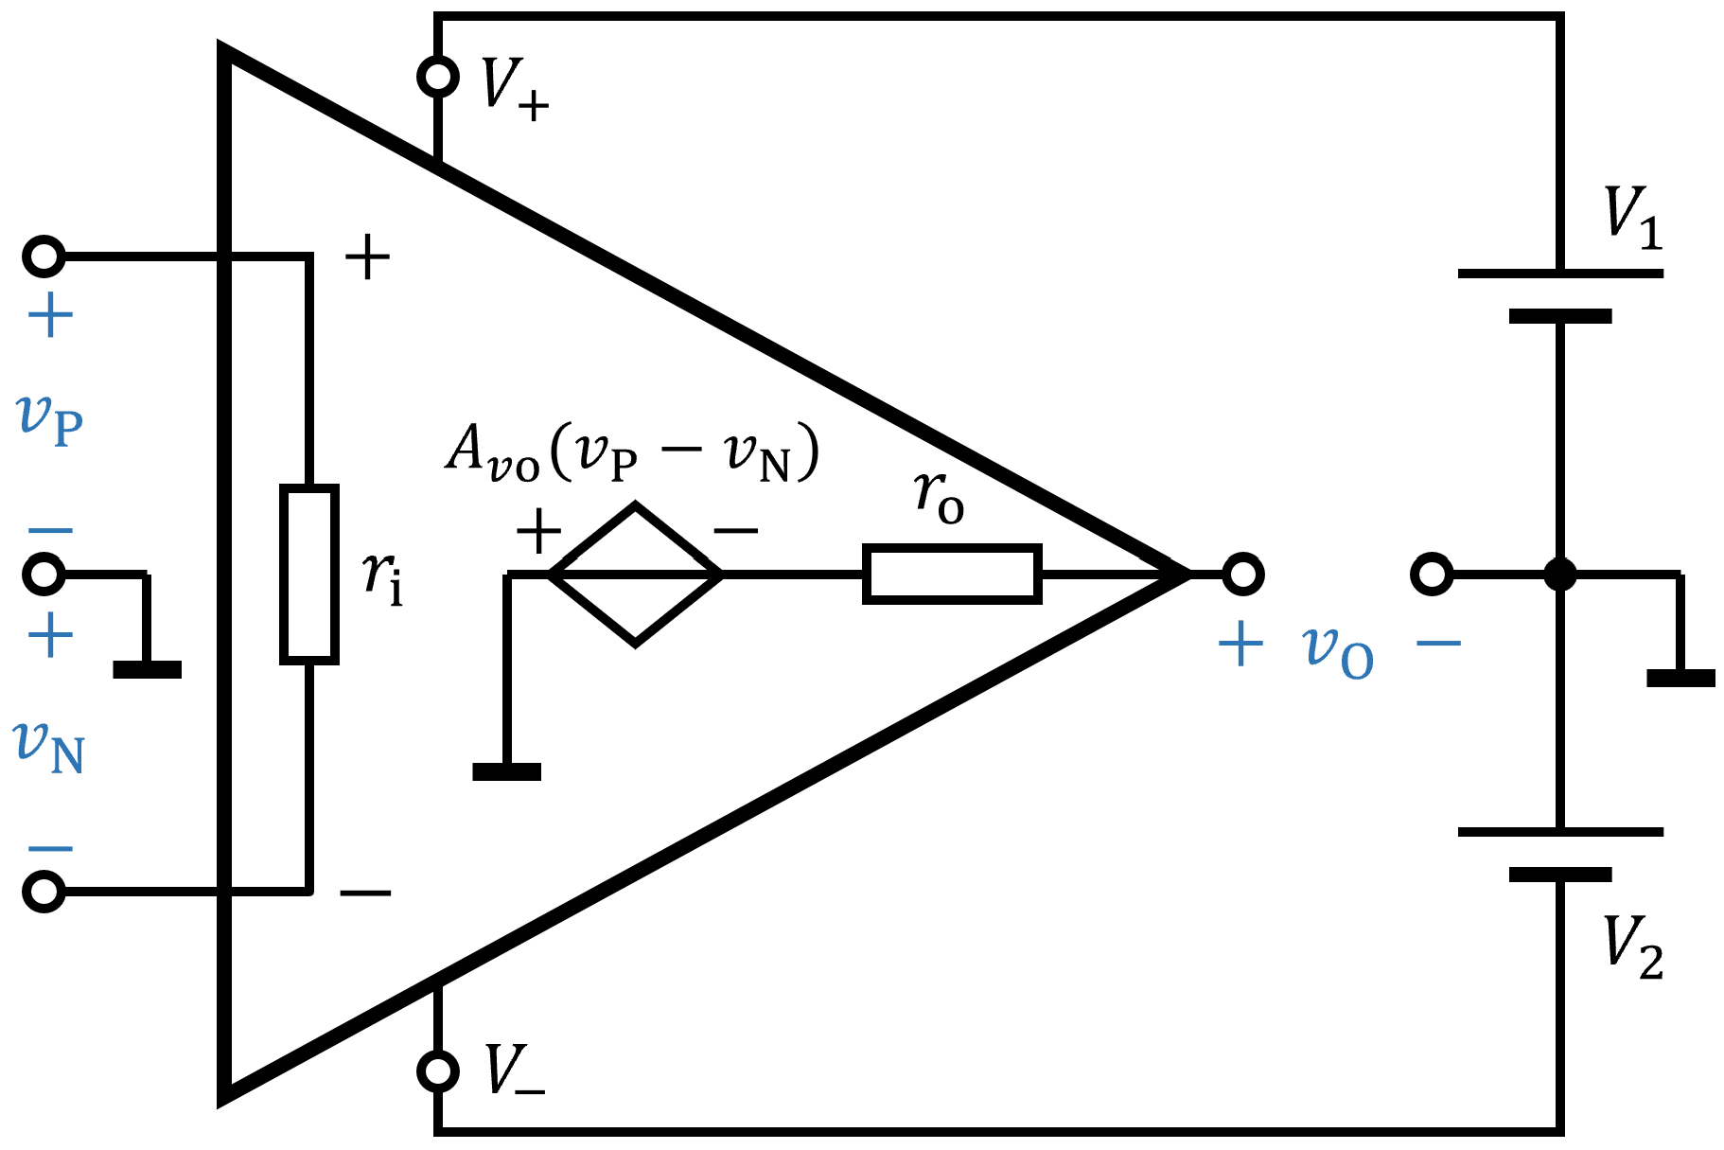

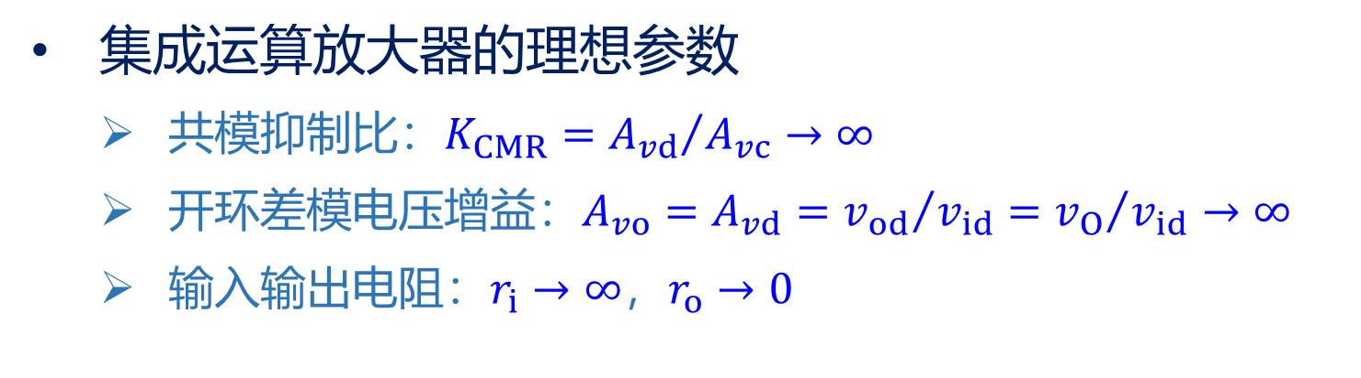





重点总结 —— 模拟部分（集成运算放大器）
集成运算放大器的理想参数
  共模抑制比：$K_{CMR}={A_{vd}}/{A_{vc}}→∞$
  开环差模电压增益：$A_{vo}=A_{vd}={v_{od}}/{v_{id}}={v_{O}}/{v_{id}}→∞$
  输入输出电阻：$r_{i}→∞$，$r_{o}→0$
$$v_{O}/V$$
正饱和区
$$+V_{om}=V_{+}−ΔV$$
线性区
$$−V_{im}$$
$$+V_{im}$$
$$(v_{P}−v_{N})/μV$$
$$−V_{om}=V_{−}+ΔV$$
负饱和区
64

Slide 65
重点总结 —— 模拟部分（集成运算放大器）
集成运算放大器的工作特性
  线性区：虚短、虚断
  饱和区：虚断
  负反馈：线性应用
  正反馈：非线性应用
$$v_{O}/V$$
正饱和区
$$+V_{om}=V_{+}−ΔV$$
线性区
$$−V_{im}$$
$$+V_{im}$$
$$(v_{P}−v_{N})/μV$$
$$−V_{om}=V_{−}+ΔV$$
负饱和区
65

Slide 66






重点总结 —— 模拟部分（集成运算放大器）
反馈按照单条通路算，不是按照总电路算
$$x_{I}$$
$$x_{ID}$$
放大电路
A
$$x_{O}$$
哪种通路
存在反馈
反馈与
输入的位置
$$Σ$$
$$−$$
直流通路
交流通路
同一电极
不同电极
$$x_{F}$$
反馈网络
F
直流反馈
交流反馈
并联
反馈
串联反馈
反馈使得
输出值
反馈与哪种
输出成比例
输出电压短路
增加
减小
电压
电流
反馈为零
反馈仍在
正
反馈
负
反馈
电压
反馈
电流
反馈
电压反馈
电流反馈
66

Slide 67
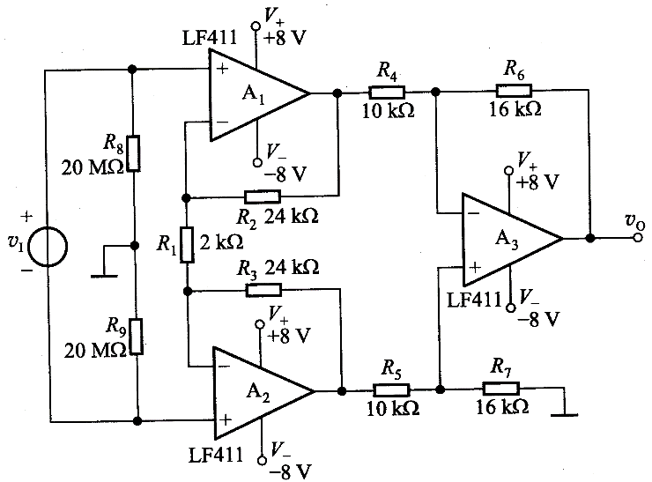
重点总结 —— 模拟部分（集成运算放大器）
线性应用：先判断负反馈，然后虚短虚断 + KCL/KVL
  比例运算电路
  加法/减法运算电路
  积分/微分运算电路（配合电容）
如遇多级联合，不要慌，先虚短虚断，然后拆分
注意平衡电阻的计算
67

Slide 68

















重点总结 —— 模拟部分（集成运算放大器）
非线性应用：先判断正反馈，然后虚断 + KCL/KVL
  两个饱和状态切换在一瞬间
  那一瞬间虚短也成立
应用
  单门限比较器
  迟滞比较器（正负输入接反即为放大电路）
    门限电压的计算（$v_{O}$ 饱和时，$v_{I}$ 需要比较的电压）
    输入输出曲线（总是冲过头）
$$v_{N}$$
$$v_{I}$$
$$−$$
$$v_{O}$$
$$R_{2}$$
$$v_{P}$$
C
$$V_{REF}$$
$$+$$
$$R_{1}$$
$$v_{O}$$
$$V_{OH}$$
$$v_{I}$$
$$O$$
$$V_{T−}$$
$$V_{T+}$$
$$V_{OL}$$
68

Slide 69


重点总结 —— 模拟部分（集成运算放大器）
迟滞比较器应用
  抗干扰，去噪声
  方波和锯齿波产生电路（结构、工作原理、具体参数计算）
69

Slide 70
重点总结 —— 数字部分（数模与模数转换器）
DAC
  权电阻型、倒 T 型（结构、原理、优缺点）
  应用：波形产生器
ADC
  工作过程：采样、保持、量化、编码
  并行比较型、逐次比较型、双积分型（结构、原理、优缺点）
70

Slide 71
重点总结
注意：
  以上内容为框架，未写入的细节也可能考
  如有不清楚的地方，可发消息/邮件给助教/老师（qfliao@ustc.edu.cn）
71

